Slide 1


Slide 3





Benötigte Hardware

Slide 4


Benötigte Software
Java 11
Mozilla Firefox ab Version 82

Slide 5
Quick Start: Kaufabwicklung
Login
Logout
Katalog aufrufen
Produkte zum Warenkorb hinzufügen
Warenkorb aufrufen
Kund:in registrieren
Kund:in auswählen
Bezahlen

Slide 6
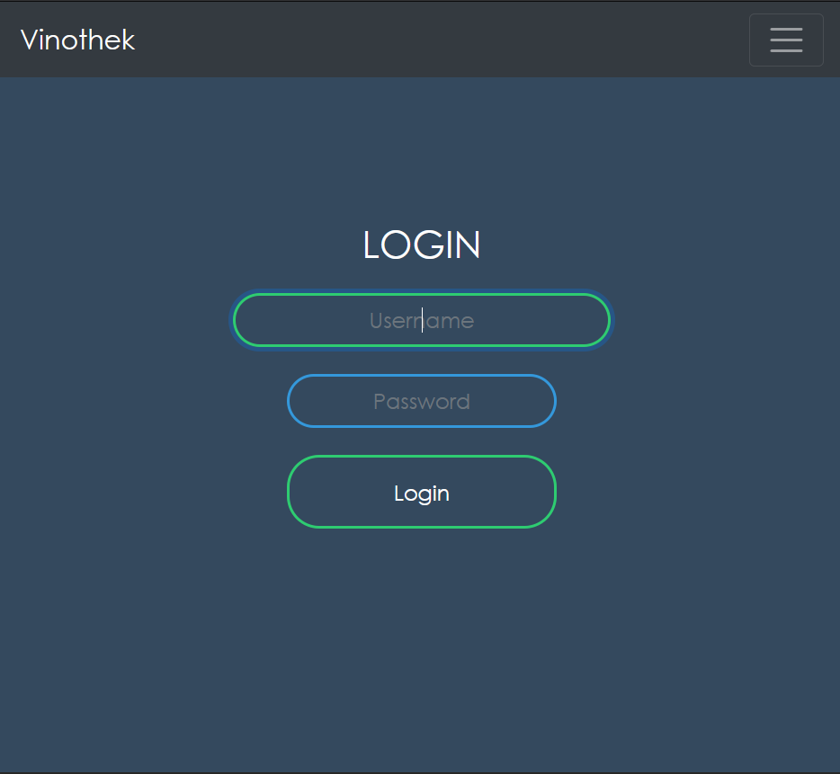
Kaufabwicklung: (1) Anmelden
Login
Logout
Katalog aufrufen
Produkte zum Warenkorb hinzufügen
Warenkorb aufrufen
Kund:in registrieren
Kund:in auswählen
Bezahlen

Slide 7
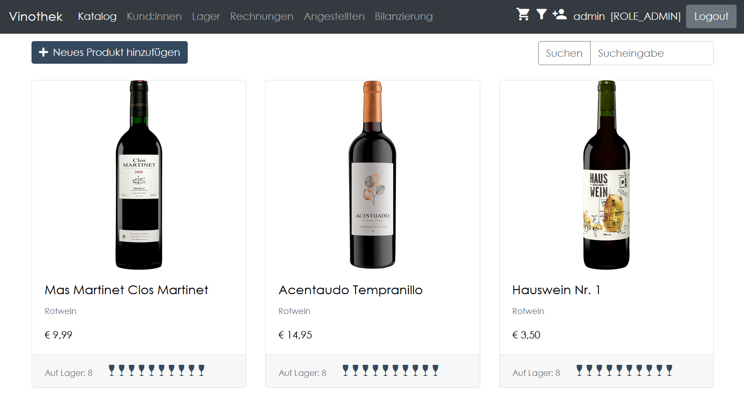
Kaufabwicklung: (2) Katalogaufruf
Login
Logout
Katalog aufrufen
Produkte zum Warenkorb hinzufügen
Warenkorb aufrufen
Kund:in registrieren
Kund:in auswählen
Bezahlen

Slide 8
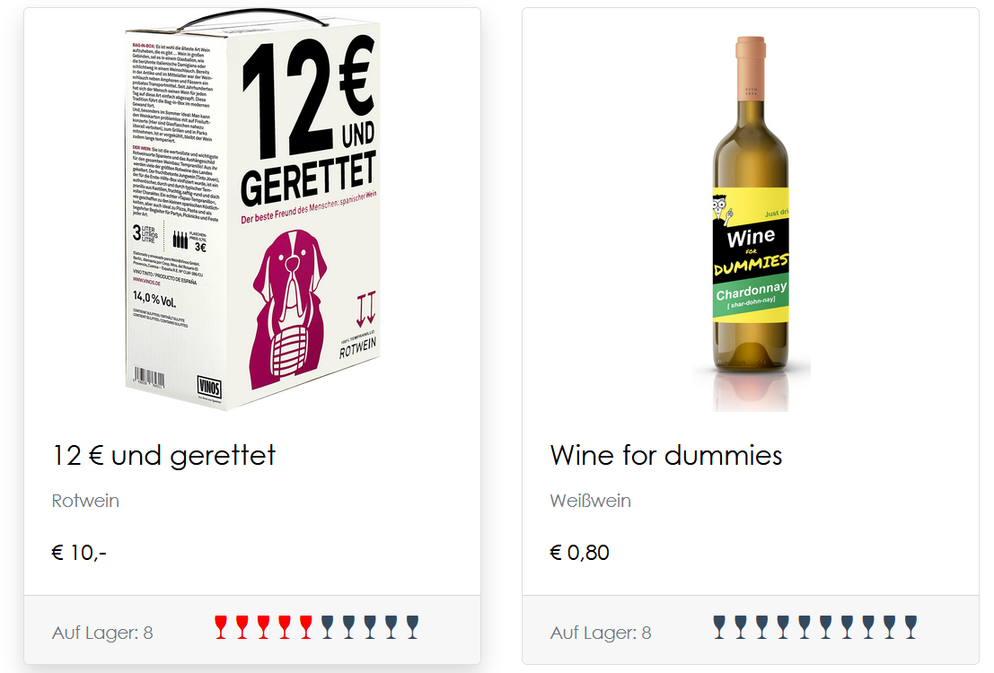

Kaufabwicklung: (3) Hinzufügen zum Warenkorb
Login
Logout
Katalog aufrufen
Produkte zum Warenkorb hinzufügen
Warenkorb aufrufen
Kund:in registrieren
Kund:in auswählen
Bezahlen

Slide 9
Kaufabwicklung: (4) Warenkorb bearbeiten
Login
Logout
Katalog aufrufen
Produkte zum Warenkorb hinzufügen
Warenkorb aufrufen
Kund:in registrieren
Kund:in auswählen
Bezahlen
Wir arbeiten daran.

Slide 10
Kaufabwicklung: (5) Kund:in registrieren
Login
Logout
Katalog aufrufen
Produkte zum Warenkorb hinzufügen
Warenkorb aufrufen
Kund:in registrieren
Kund:in auswählen
Bezahlen
Wir arbeiten daran.

Slide 11
Kaufabwicklung: (6) Kund:in auswählen
Login
Logout
Katalog aufrufen
Produkte zum Warenkorb hinzufügen
Warenkorb aufrufen
Kund:in registrieren
Kund:in auswählen
Bezahlen
Wir arbeiten daran.

Slide 12
Kaufabwicklung: (7) Bezahlen
Login
Logout
Katalog aufrufen
Produkte zum Warenkorb hinzufügen
Warenkorb aufrufen
Kund:in registrieren
Kund:in auswählen
Bezahlen
Wir arbeiten daran.

Slide 13

Kaufabwicklung: (8) Abmelden
Login
Logout
Katalog aufrufen
Produkte zum Warenkorb hinzufügen
Warenkorb aufrufen
Kund:in registrieren
Kund:in auswählen
Bezahlen

Slide 14
Qualitätsziele
Benutzer-freundlichkeit
Erlernbarkeit
Ästhetik der Benutzeroberfläche
Benutzerfehlerschutz / Fehlerbehandlung
Zugänglichkeit
Wartbarkeit
Modularität
Modifizierbarkeit
Wieder-verwendbarkeit
Sicherheit
Vertraulichkeit
Verantwortlichkeit
Integrität

Slide 15
Kauf oder Bestellung?
Order
Preorder
Cart

Slide 16
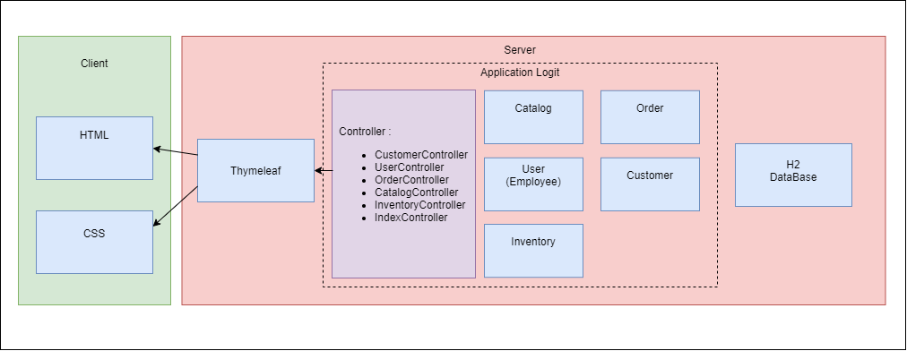
Top-Level-Architektur

Slide 17
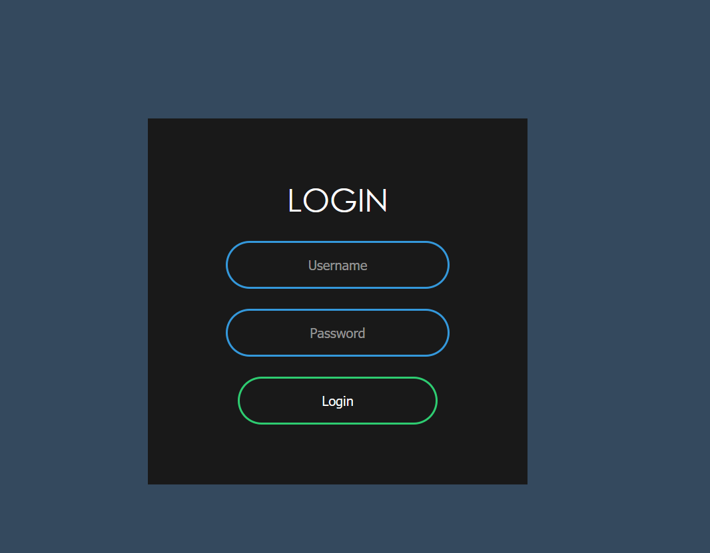
Alt vs. Neu

Slide 18
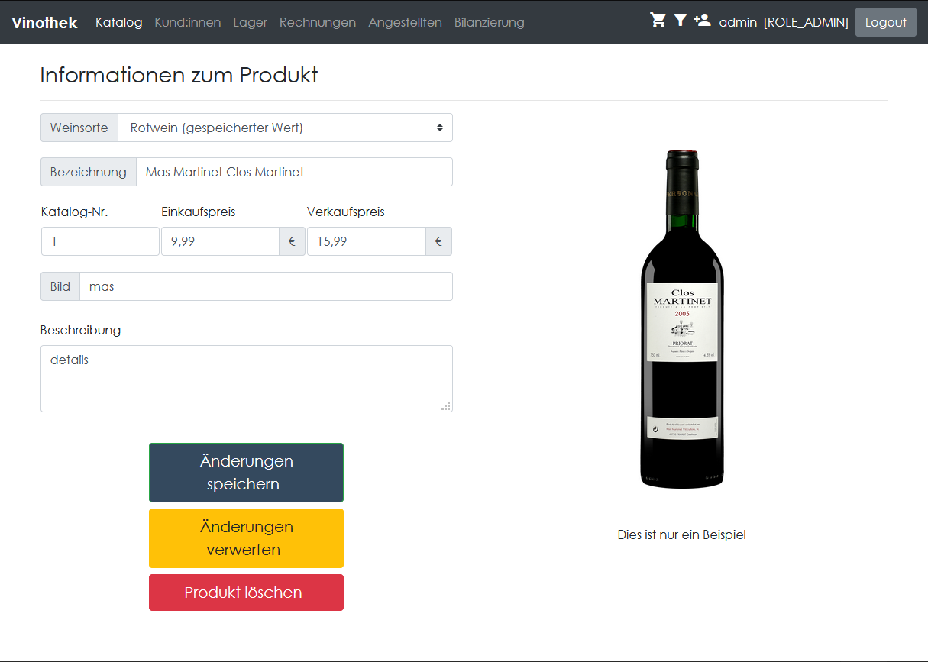
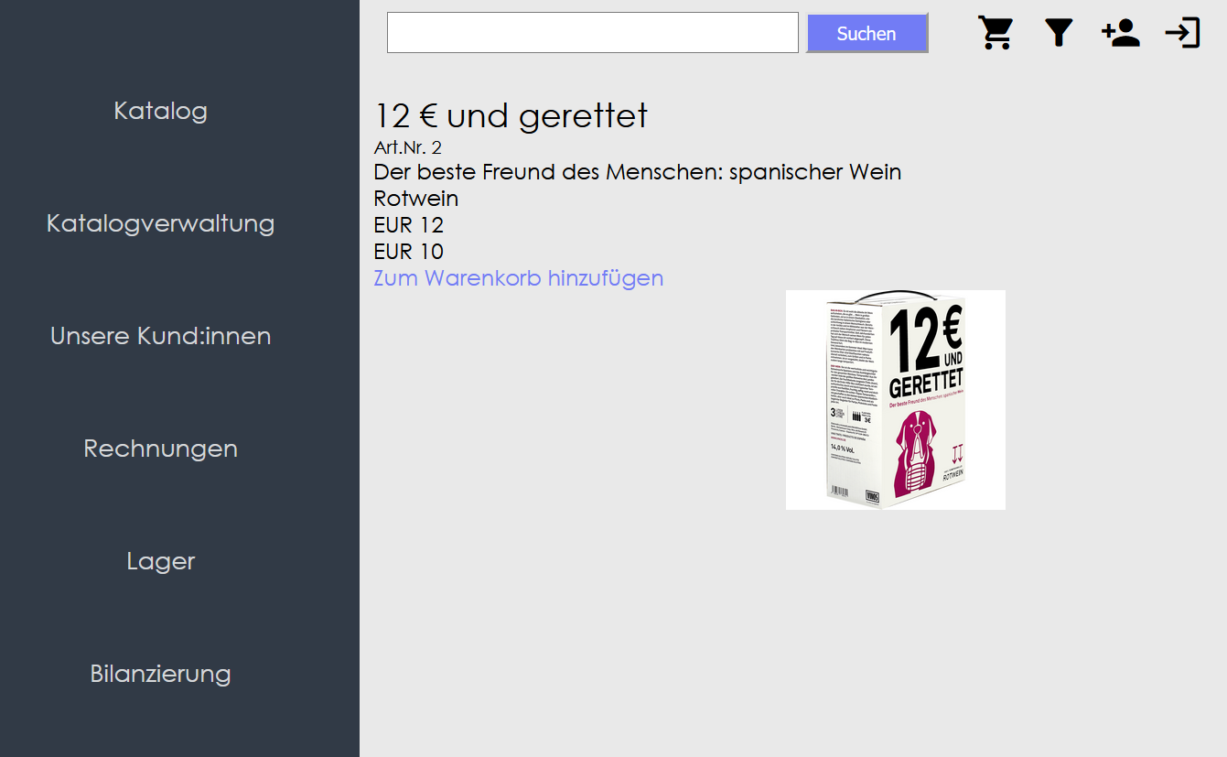
Alt vs. Neu

Slide 19
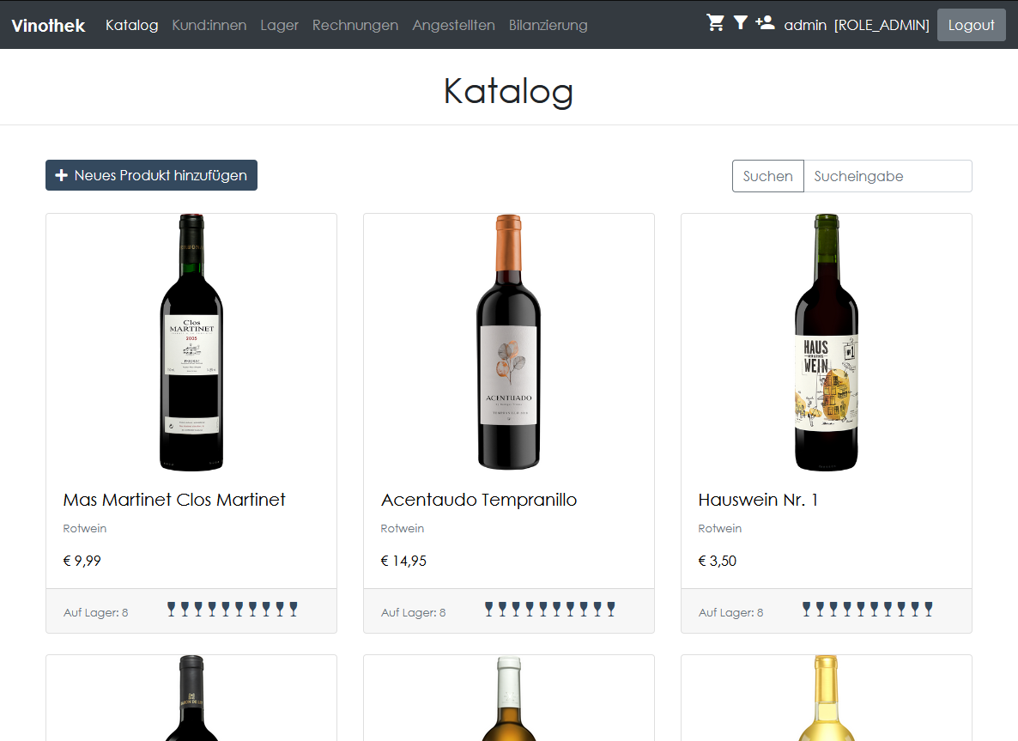
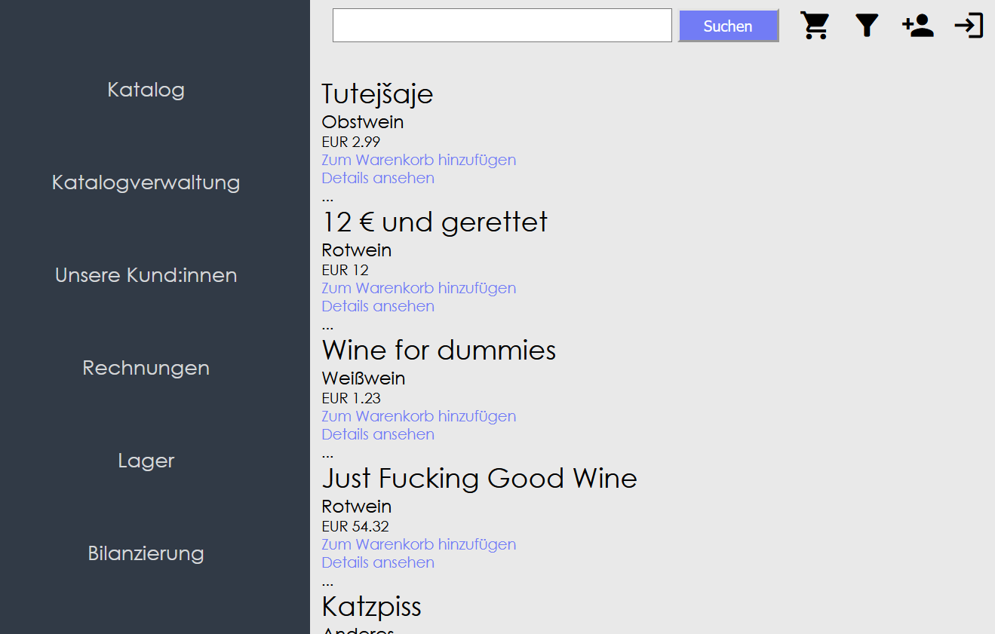
Alt vs. Neu

